Slide 1
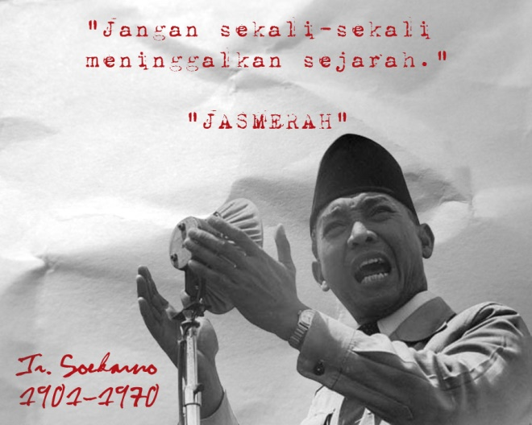
PANCASILA DALAM KONTEKS SEJARAH PERJUANGAN BANGSA INDONESIA
Dr. Syarifah Lisa Andriati, S.H., M.Hum.

Slide 2
LATAR BELAKANG
Masa kejayaan beberapa negara kerajaan , diantaranya Swiwijaya dan Majapahit.
Sriwijaya mengalami masa jaya selama 600 tahun (tahun 600-1300).
Majapahit muncul menggantikannnya mencapai puncak kejayaannya pada pertengahan abad 14.
Runtuhnya majapahit , munculnya banyak kerajaan kecil membuka peluang masuk dan meluas imperialisme dan kolonialisme barat.

Slide 3
KEHIDUPAN NENEK MOYANG BANGSA INDONESIA
Nenek moyang bangsa Indonesia telah membangun kebudayaan dan cara hidupnya sendiri.
Nenek moyang bangsa Indonesia hidup berkelompok-kelompok.
Nenek moyang bangsa Indonesia percaya setiap manusia yang hidup terdiri dari jasmani dan rohani.
Poni Sukaesih Kurniati, S.IP., M.Si

Slide 4

Portugis (1512)
Belanda/VOC (1596)
Inggris (1811)
Belanda/Pemerintahan Hindia Belanda
Jepang (1942)
Poni Sukaesih Kurniati, S.IP., M.Si

Slide 5
PROKLAMASI KEMERDEKAAN
Dengan proklamasi Indonesia dapat mengatur dan membangun Indonesia menurut kehendak bangsa Indonesia sendiri.
18 Agustus 1945 UUD disahkan. Didalam Pembukaan UUD 1945 tersebut tercantum lima dasar negara Indonesia Merdeka, yang dinamakan PANCASILA.

Slide 6
Istilah Pancasila pertamakali dapat ditemukan dalam buku Sutasoma karya Mpu Tantular yang ditulis pada zaman Majapahit (abad ke-14).
Pancasila sebagai dasar negara pertamakali diusulkan oleh Ir.Soekarno pada tanggal 1 Juni 1945 di hadapan sidang Badan Penyelidik Usaha-Usaha Persiapan Kemerdekaan Indonesia (BPUPKI). Rumusan Pancasila yang dikemukakan tersebut terdiri atas: 1. Kebangsaan Indonesia, 2. Internasional atau kemanusiaan, 3. Mufakat atau demokrasi, 4. Kesejahteraan sosial, dan 5. Ketuhanan yang berkemanusiaan.

Slide 7
Pada tanggal 22 Juni usul-usul mengenai dasar negara 1945, tokoh-tokoh BPUPKI yang diberi nama Panitia Sembilan mengadakan pertemuan untuk membahas pidato-serta ang telah dikemukakan dalam sidang-sidang BPUPKI.
Dalam pembahasan tersebut, disusun sebuah piagam yang diberinama Piagam Jakarta, yang didalamnya terdapat rumusan dan sistematika Pancasila.
Panitia Sembilan tersebut 1. Ir. Soekarno, 2. Drs. Moh. Hatta, 3. Mr.A.A. Maramis, 4. Abikoesno Tjokrosoejoso, 5. Abdoel Kahar Muzakar, 6. haji agus Salim, 7. Mr. Achmad Soebarjo, 8. K.H. wahid Hasjim, dan 9. Mr. Muh. Yamin.

Slide 8
PANCASILA SEBAGAI DASAR NEGARA
Pancasila dipakai untuk mengatur penyelenggaraan negara.
Adanya sejak tgl 18 Agustus 1945, yaitu saat disahkan Pembukaan UUD 1945 oleh PPKI dimana tercantum Pancasila sebagai dasar negara.
Merupakan sumber dari segala sumber hukum
Secara hukum tidak dapat diubah.

Slide 9


